Slide 1

2021届实习生答辩
智能感知与交互研究部-徐佳飞
导师：杨宇尘

Slide 2

个人信息
姓名 | 徐佳飞 | 工号 | S9041717
 | 智能
部门 | 智能感知与交互研究部 | 岗位 | 计算机视觉实习生
学校 | 中科院技物所/上海科技大学 | 专业 | 电子科学与技术
主要项目/实习经历/奖励活动
连续帧定位策略
参与第二届自动驾驶重定位比赛（MLAD Workshop 2021 ICCV)

Slide 3
目录
1
实习计划完成情况总览
2
实习期间核心产出与总结反思
3
实习期间的个人成长与收获
4
对于公司文化的理解
5
对部门/团队的建议

Slide 4
实习计划完成情况总览
实习计划与目标 | 完成情况
目标一：熟悉了解SLAM，调研视觉定位相关方法 | 已完成
目标二：熟悉掌握组内原有视觉定位方法代码 | 已完成
目标三：参与ICCV自动驾驶比赛 | 已完成
……
注：
1.完成情况共分为：已完成，部分完成，未完成，正常进行中，延期，调整，未开展及其他。
2.针对“未完成”的目标需要明确具体原因。

Slide 5
目录
1
实习计划完成情况总览
2
实习期间核心产出与总结反思
3
实习期间的个人成长与收获
4
对于公司文化的理解
5
对部门/团队的建议

Slide 6
实习期间核心产出与总结反思
OUTLINE：
1、背景
2、工作开展思路
3、完成情况
4、工作中的亮点
5、经验总结及待改善/提升方向

Slide 7

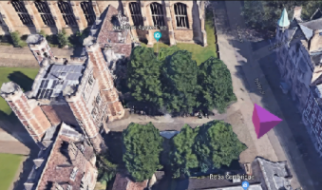
背景
视觉定位是指，在大尺度场景下，已知环境地图，给定任意一张图片，计算出该图片对应的位姿（6DoF）。
目的
优势
End-to-end
方法
Mapping + Localization
Notes:
光照变化
有移动物体的动态场景
场景被物体或人遮挡的情况
地图和定位图像之间强烈的视点变化

Slide 8
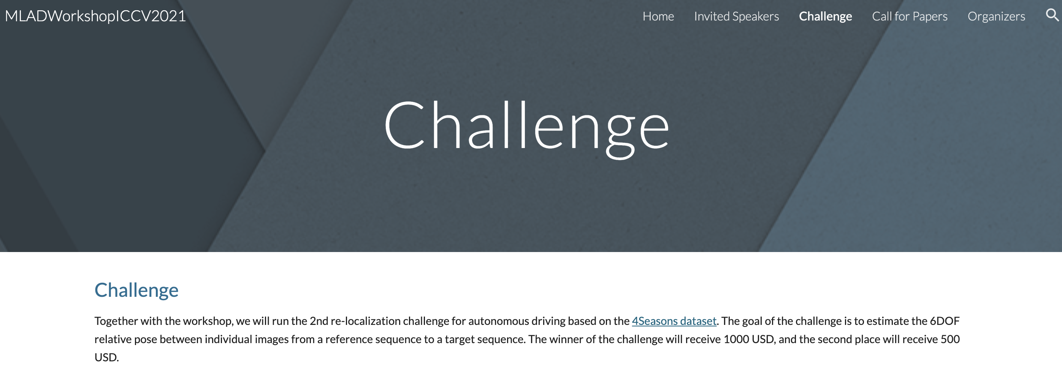
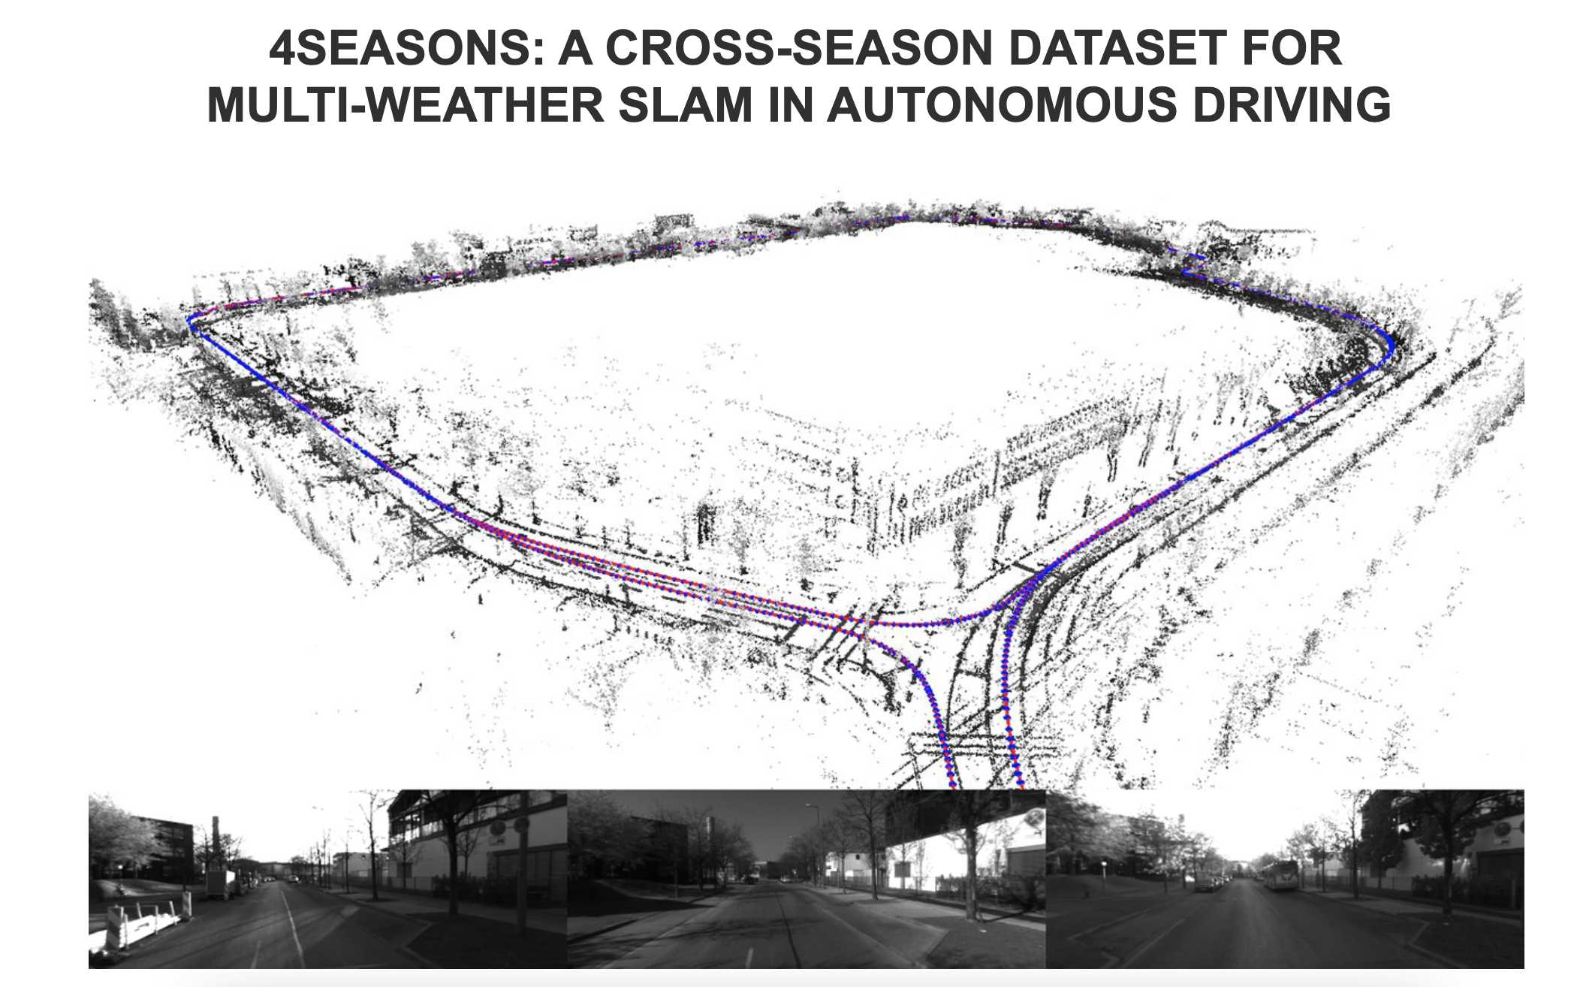
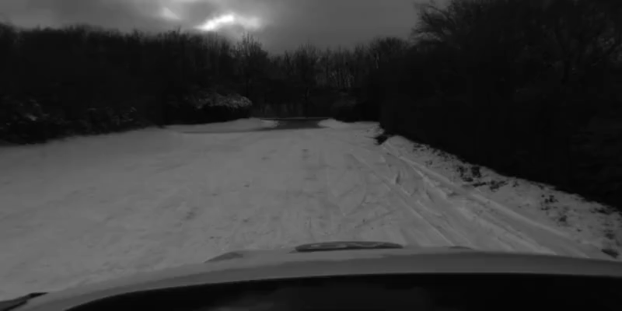
工作开展思路
比赛及数据集
-MLADWorkshop ICCV2021
（第二届自动驾驶重定位挑战赛）
-4Seasons
Countryside
Oldtown
Neighborhood

Slide 9
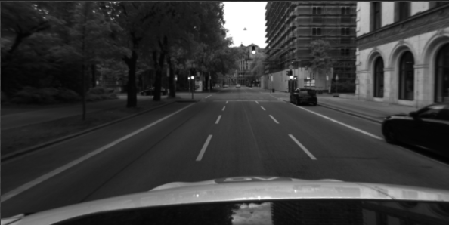

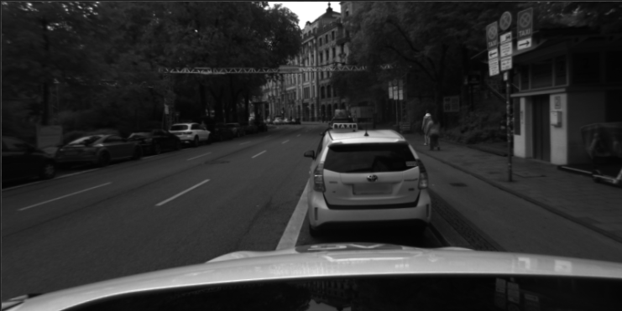
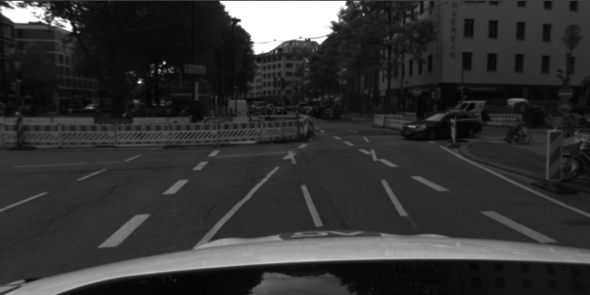
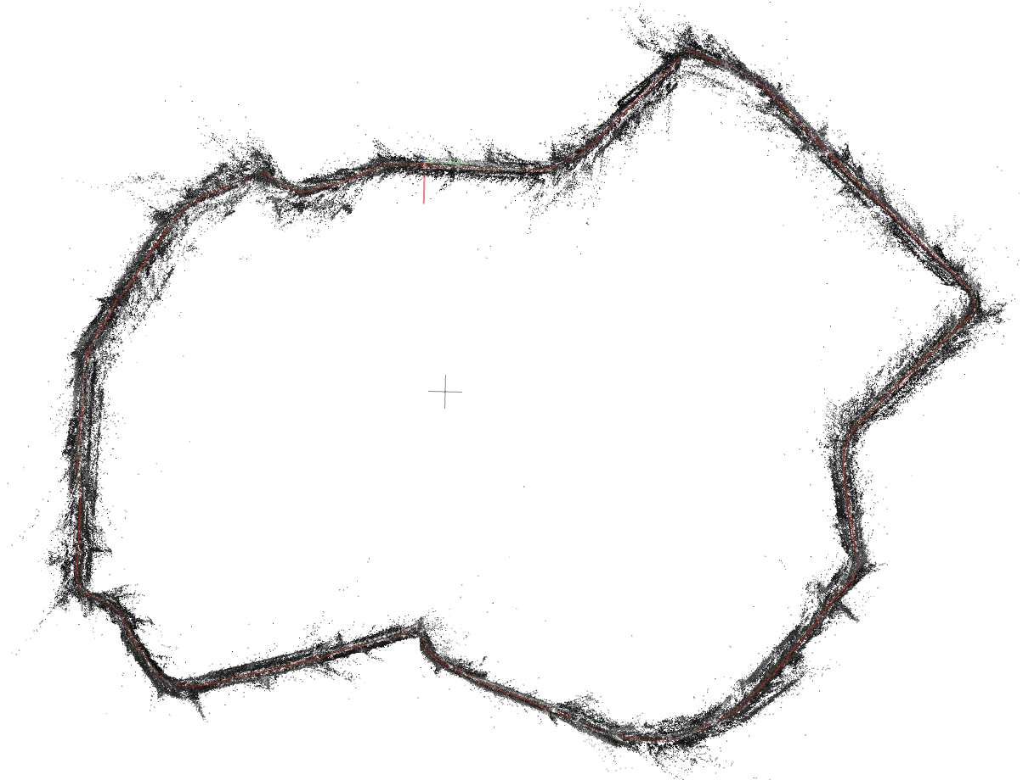
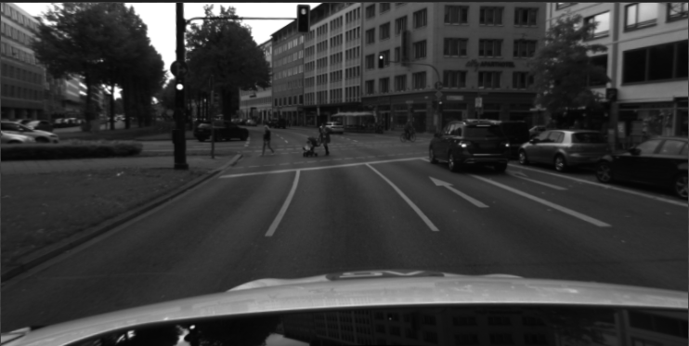
方法及创新点
Overall Pipeline
RLOCS^{[1]}
Sequential
localizer
SLAM
Localization
Global feature extraction
Image retrieval
Image retrieval filter
Relative camera pose
Query image
Local feature extraction
Feature matching &
Semantic label check
PNP RANSAC
Camera pose
Semantic
Mapping
Global feature extraction
Database extension
Local feature extraction
Re-localize failed cases
Loose coupling
Database images
Semantic segmentation
SfM
reconstruction
Final pose
[1] Zhou Y, Fan H, Gao S, et al. Retrieval and Localization with Observation Constraints[J]. arXiv preprint arXiv:2108.08516, 2021.

Slide 10

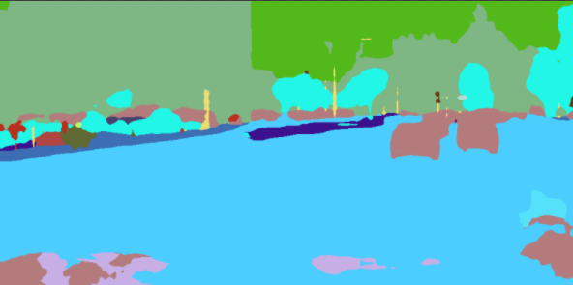

方法及创新点
RLOCS-Mapping
Input②
Camera Intrinsic &
Image Extrinsic
Semantic point cloud
NN
matching
Input①
Colmap SfM
reconstruction
Superpoint^{[2]}
Geometric Constraint
Feature matching
Database images
NetVLAD^{[3]}
Image pairs
BiSeNet-v2^{[4]}
(pre-trained on cityscape)
[2] DeTone D, Malisiewicz T, Rabinovich A. Superpoint: Self-supervised interest point detection and description[C]//Proceedings of the IEEE conference on computer vision and pattern recognition workshops. 2018: 224-236.
[3] Arandjelovic R, Gronat P, Torii A, et al. NetVLAD: CNN architecture for weakly supervised place recognition[C]//Proceedings of the IEEE conference on computer vision and pattern recognition. 2016: 5297-5307.
[4] Yu C, Wang J, Peng C, et al. Bisenet: Bilateral segmentation network for real-time semantic segmentation[C]//Proceedings of the European conference on computer vision (ECCV). 2018: 325-341.

Slide 11

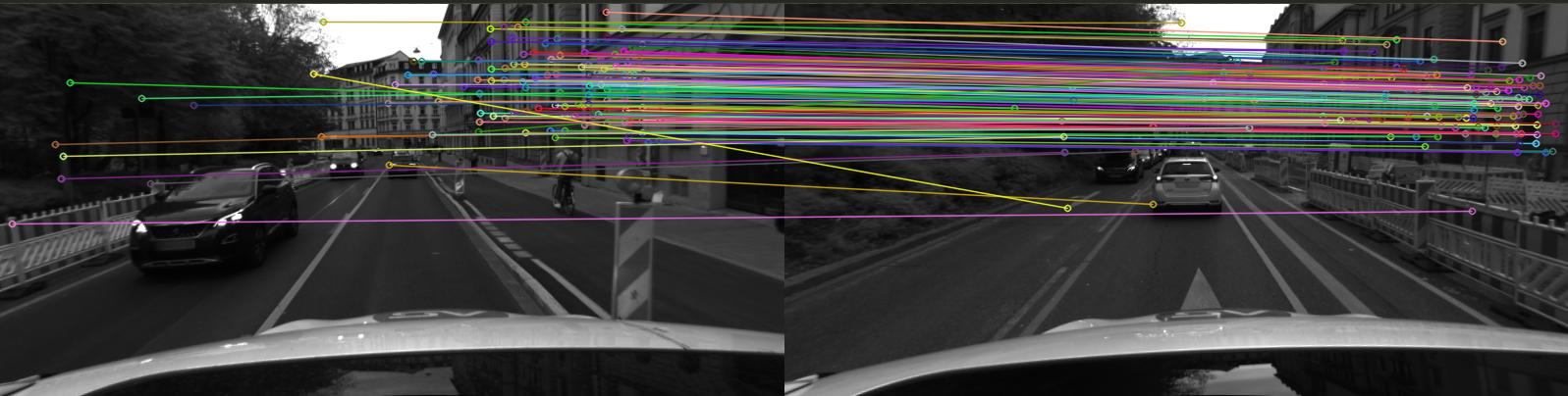
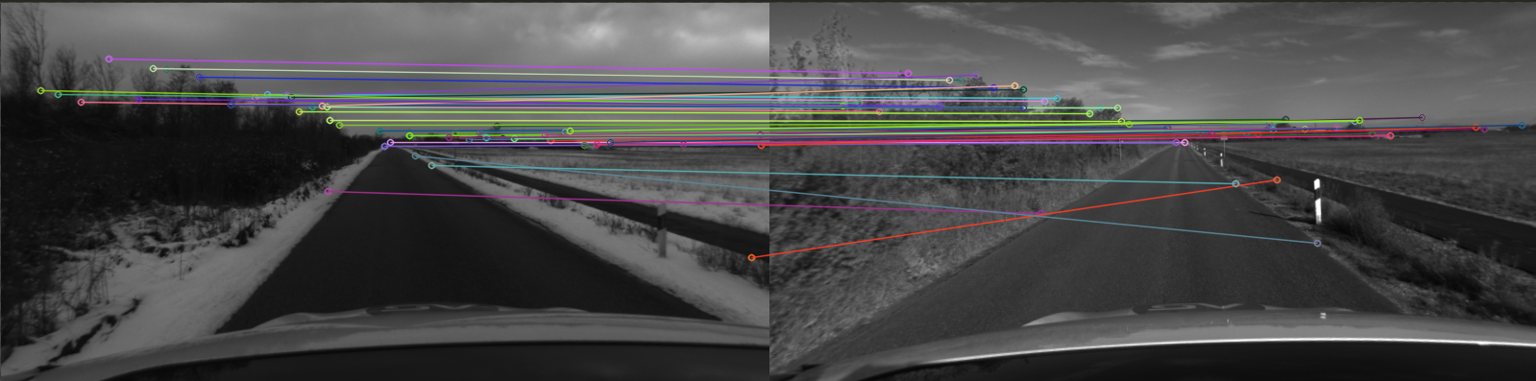
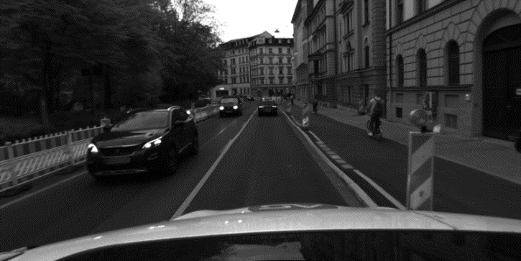
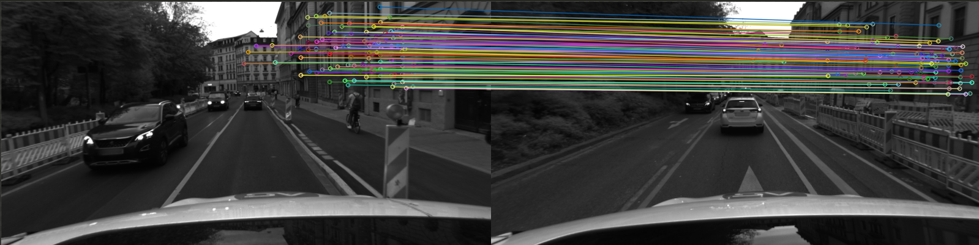
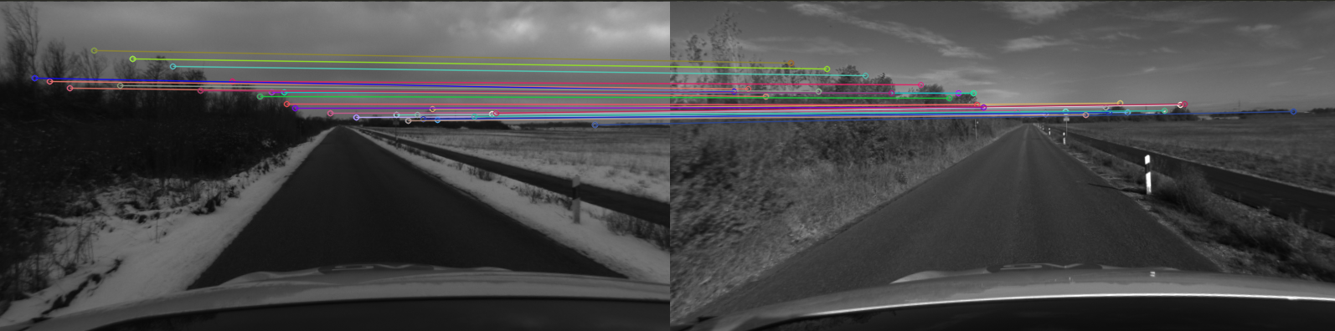
方法及创新点
RLOCS-Localization
HOW^{[5]} image retrieval
K Similar database images
PNP RANSAC
K PNP candidates
Superpoint
NN Feature matching
Semantic label check
DBSCAN &
Merge matches
Camera pose
PNP RANSAC
BiSeNet-v2
Before
Before
Query image
After
After
[5] Tolias G, Jenicek T, Chum O. Learning and aggregating deep local descriptors for instance-level recognition[C]//European Conference on Computer Vision. Springer, Cham, 2020: 460-477.

Slide 12
方法及创新点
Sequential localizer
Image retrieval filter
SLAM relative pose
Last localization result
Database camera
Image retrieval
SLAM relative pose
Predict Pose
Filtering
Filtered retrieval results
Last localization result
Use SLAM to filter out wrong retrieval results

Slide 13
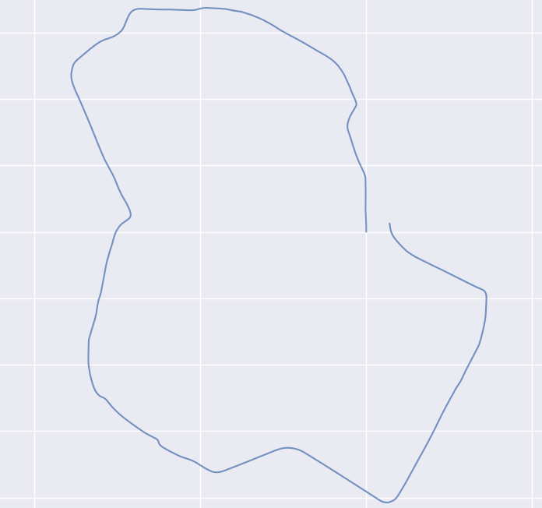
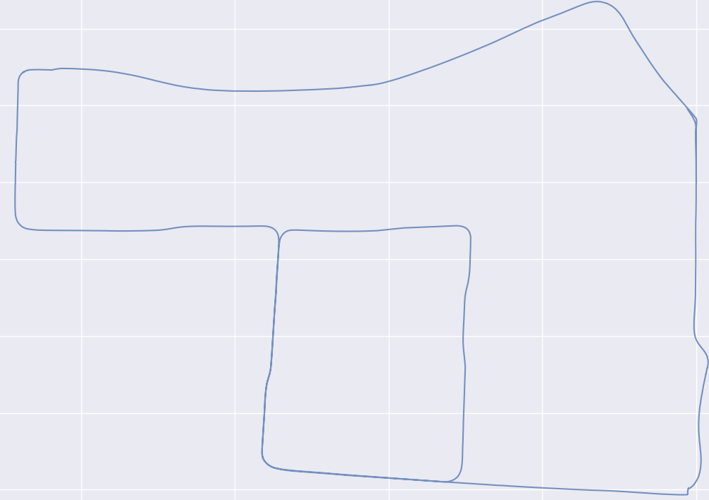
方法及创新点
Sequential localizer
SLAM & Loose coupling
Results of ORB-SLAM2^{[7]}
Visual localization results
Failed cases
Closest successful frame
SLAM tracking
SLAM result
Oldtown
Neighborhood
Final pose
Combine SLAM and visual localization

Slide 14
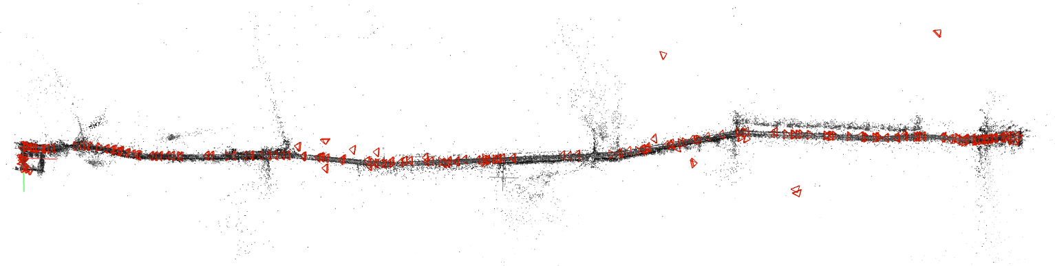
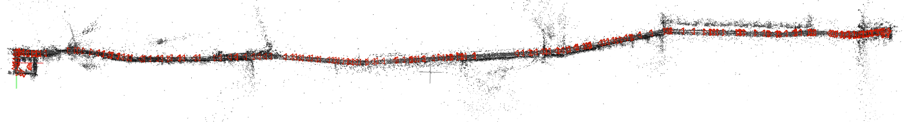
完成情况
Countryside – RLOCS
After adding sequential localizer

Slide 15
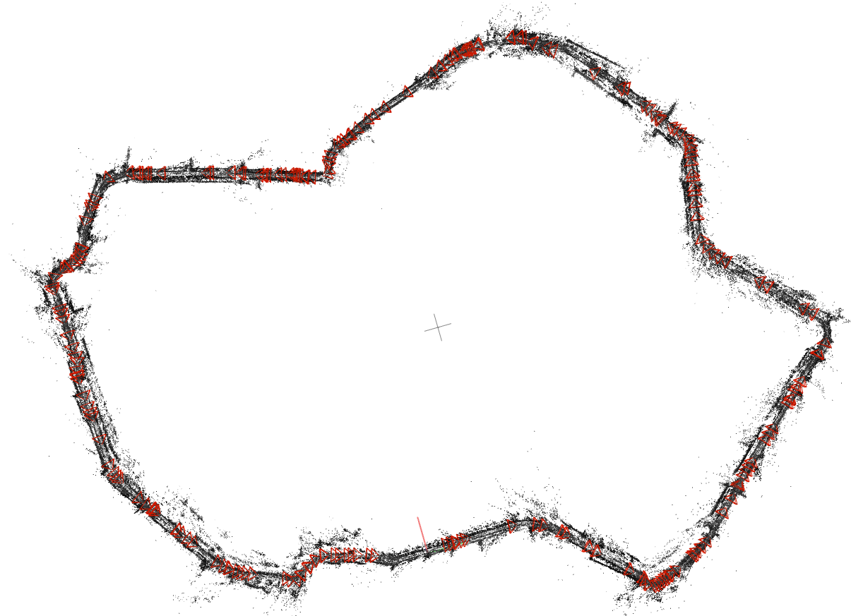
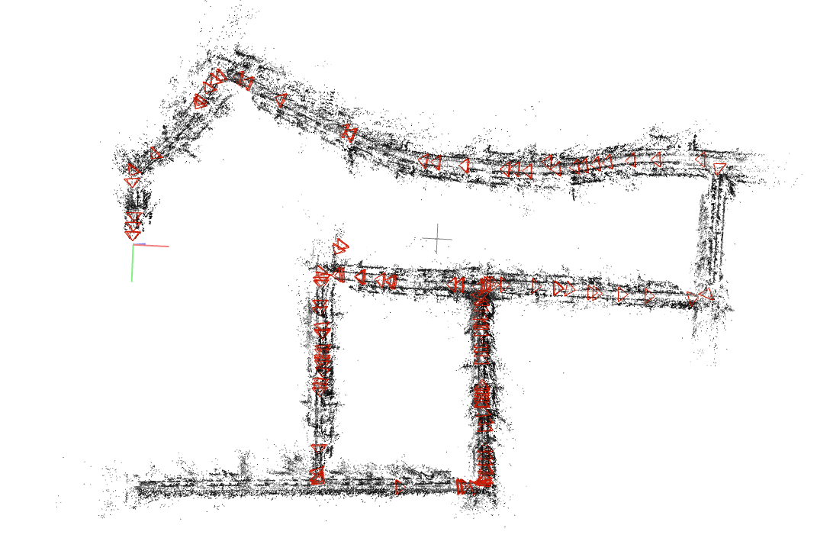
完成情况
Neighborhood
Oldtown

Slide 16
经验总结及待改善方向
Advantages:
Use simple localization pipeline and SLAM
Use SLAM to improve image retrieval and sequential localization
Limitations:
Low efficiency of the localization algorithm
Localization cannot run online
Future work:
Solve limitations
Tightly couple SLAM and visual localization
Integrate more sensors

Slide 17
目录
1
实习计划完成情况总览
2
实习期间核心产出与总结反思
3
实习期间的个人成长与收获
4
对于公司文化的理解
5
对部门/团队的建议

Slide 18
实习期间的个人成长与收获
视觉定位整体框架了解熟悉
代码能力锻炼
学校——>企业工作氛围
注：
1. 建议阐释实习期间最核心的三项成长与收获=

Slide 19
目录
1
实习计划完成情况总览
2
实习期间核心产出与总结反思
3
实习期间的个人成长与收获
4
对于公司文化的理解
5
对部门/团队的建议

Slide 20
对于公司文化的理解
本分—做人之准则
隔绝外界压力与诱惑；遇到问题首先求责于己。
追求卓越
选择一个方向一个点，将其做到极致。
结果导向
以终为始，才能朝着指定的目标前进，最终达到想要的结果，多将问题抛出来，讨论帮忙。

Slide 21
目录
1
实习计划完成情况总览
2
实习期间核心产出与总结反思
3
实习期间的个人成长与收获
4
对于公司文化的理解
5
对部门/团队的建议

Slide 22
对部门/团队的建议
序号 | 问题 | 建议/改进方案
1
2
3

Slide 23

评委提问与点评

